Slide 1
Nếu lên Tây Bắc, bạn hãy đến Sa Pa. Vào mùa hè, mỗi ngày ở đây như có bốn mùa. Sa Pa có Thác Bạc, có Cầu Mây, có các bản Tả Van, Tả Phìn, Sín Chải.

Slide 3
oc
ôc
uc
ưc
g
oc
góc
học sóc cốc lộc chục cúc đức mực
con sóc
cái cốc
máy xúc
con mực

Slide 4
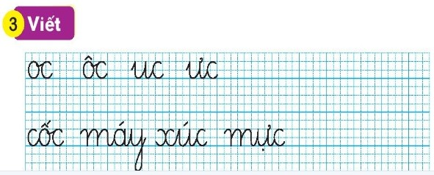

Slide 6
Đi học về, Hà thấy mấy khóm cúc đã nở rực rỡ. Hà hái cúc, cắm vào cốc rồi để ngay ngắn trên bàn học. Mẹ tấm tắc khen Hà khéo tay.

